Slide 1
现代管理专题
实施方案
2023年9月 雷虹

Slide 2
一.《现代管理专题》课程性质及学习说明
“现代管理专题”是中央电大开放教育试点工商管理专业所开设的一门专业性较强的统设选修课。从九十年代末期以来，现代管理专题现已成为高校经济管理专业和MBA的热门课程。现代管理专题是一门广泛吸收多学科知识的新兴管理学科，理论联系实际，具有很强的实践性和应用性。本课程系统介绍了现代管理专题的基本知识和基本原理，结合国内外企业现代管理专题的实际状况，研究知识经济时代企业管理发展的新特点、“企业再造”理论、学习型组织、战略联盟、企业信息化、现代生产管理的技术发展与模式创新、电子商务、“人本管理”理论、组织文化、博弈论在企业经营决策中的应用、知识管理等专题的理论与运作过程。并且通过对现代管理专题典型案例的剖析，培养学生独立分析和解决现代管理专题实践当中存在的问题的能力。通过对现代管理专题课程的教学，旨在培养工商管理专业学员的现代管理专题意识、理念。学习现代管理专题这门课程，要求掌握其基本理论和基本分析方法，并在学习中处理好全面与重点、理解与记忆、原则与方法的关系。在学习与理解过程中，还要注意本课程理论性较强的特点，通过对本课程的学习，能比较完整地掌握现代管理中现代管理专题的基本理论构架，并能把它们运用于实践当中。

Slide 3
二.主要内容
由于现代管理专题理论方面的学派较多，观点比较复杂，我们只能从中选择具有代表性的比较成熟的理论学派来进行介绍。同时为了避免与管理学基础等课程相关内容的重复，故对一些章节进行了调整，并打破了以往按篇章划分的方式，尽量突出其使用性。因此本课程的基本内容主要有：研究知识经济时代企业管理发展的新特点、“企业再造”理论、学习型组织、战略联盟、企业信息化、 现代生产管理的技术发展与模式创新、电子商务、“人本管理”理论、组织文化、博弈论在企业经营决策中的应用、知识管理等专题的理论与运作过程。
本课课内学时为54，3学分，共有11个专题

Slide 4
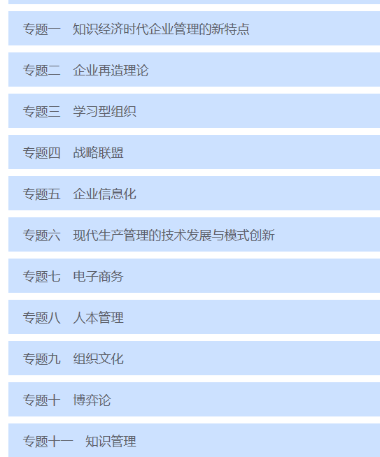
本课课内学时为54，3学分，共有11个专题

Slide 5
三.学习重点
在教学中，对教学内容分成一般了解、了解、掌握、重点掌握等四个层次要求。属一般了解层次的，不作考试要求；属于了解层次的，考试时所占份量较轻；属于掌握和重点掌握层次的，是我们考试的重点，对这部分内容一定要重点掌握。

Slide 6
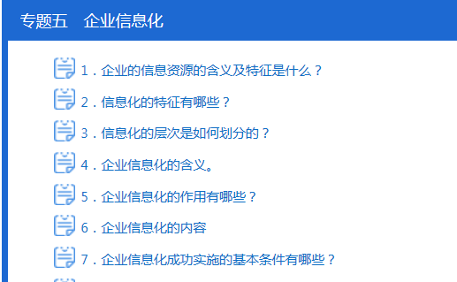
第五.六.七专题为重点内容

Slide 7
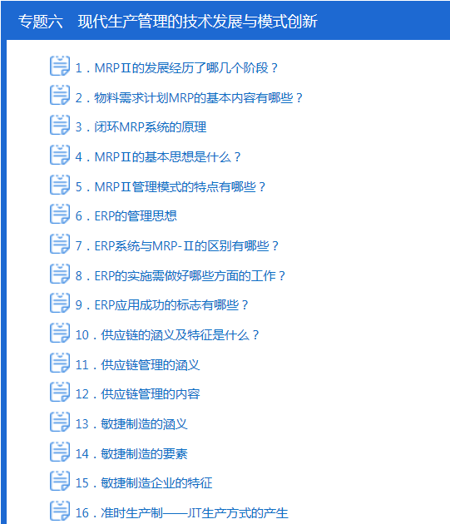
重点内容

Slide 8
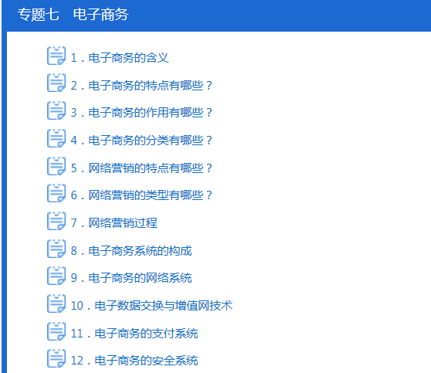
重点内容

Slide 9
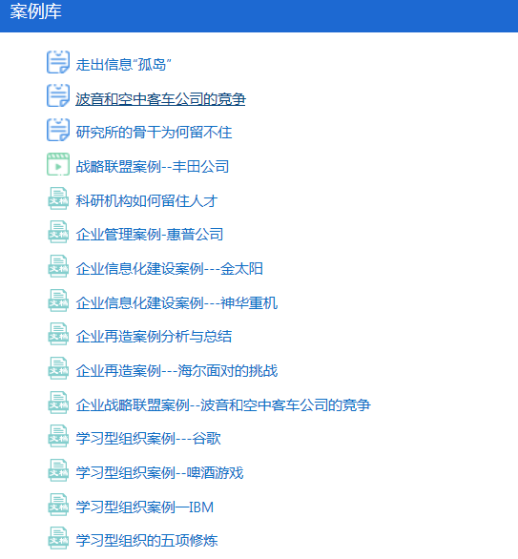
难点----案例分析

Slide 10
如何学以及怎么学（学习方法引导）

Slide 11
学号和Ouchn+出生年月（密码）登录

Slide 12
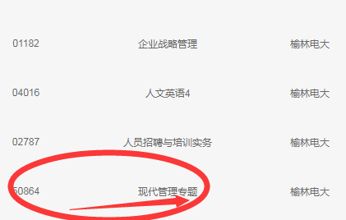
点击《现代管理专题》进入课程学习

Slide 13
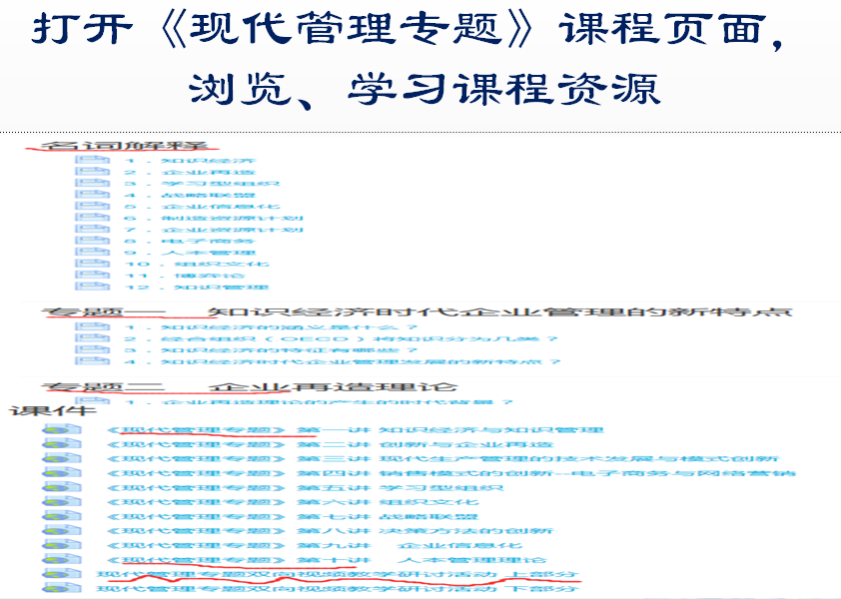
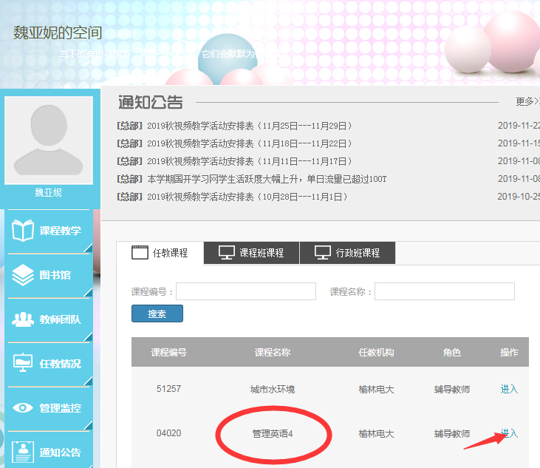
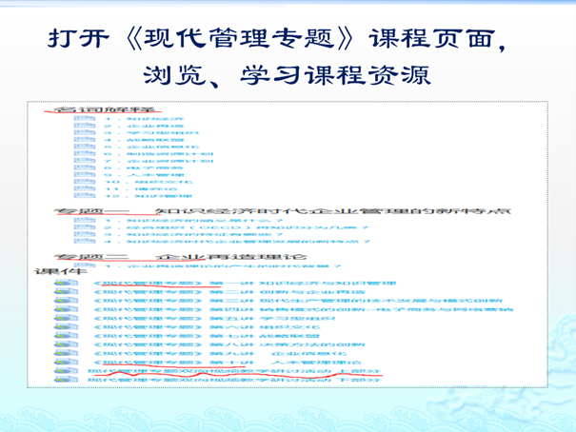
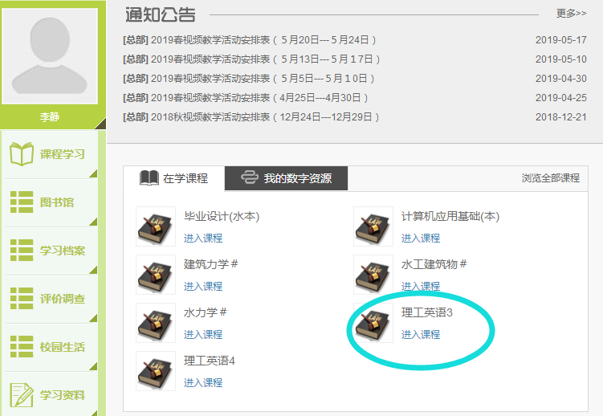
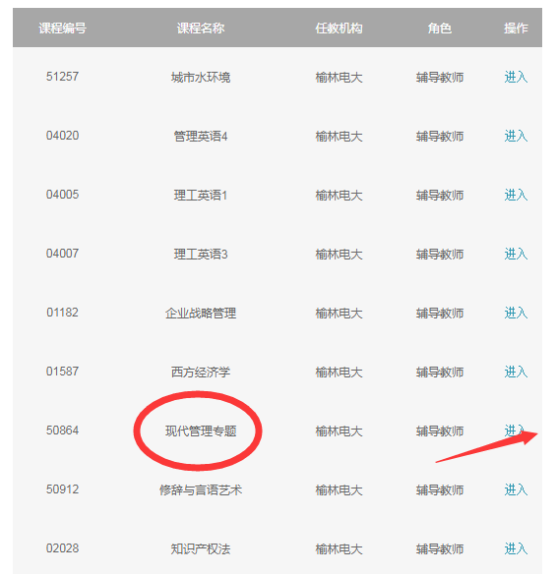
点击进入课程

Slide 14
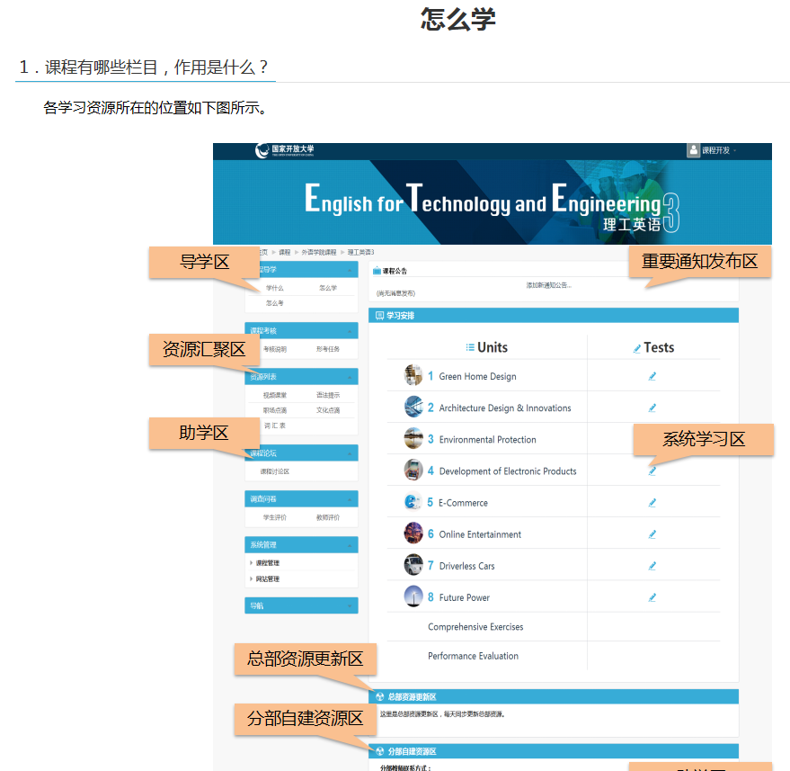
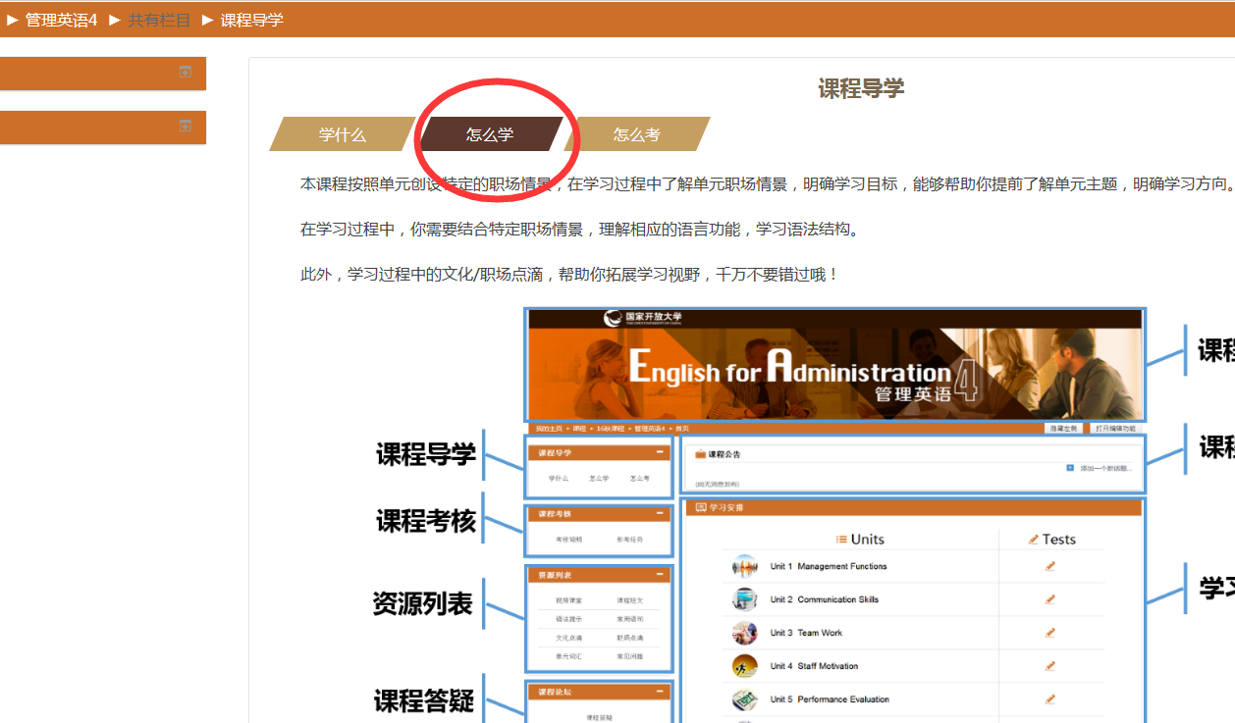
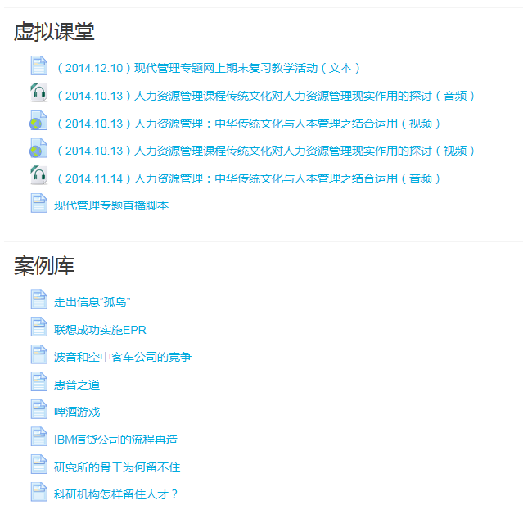
怎么学，了解详细内容

Slide 15
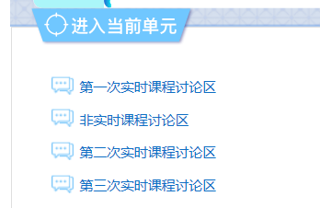
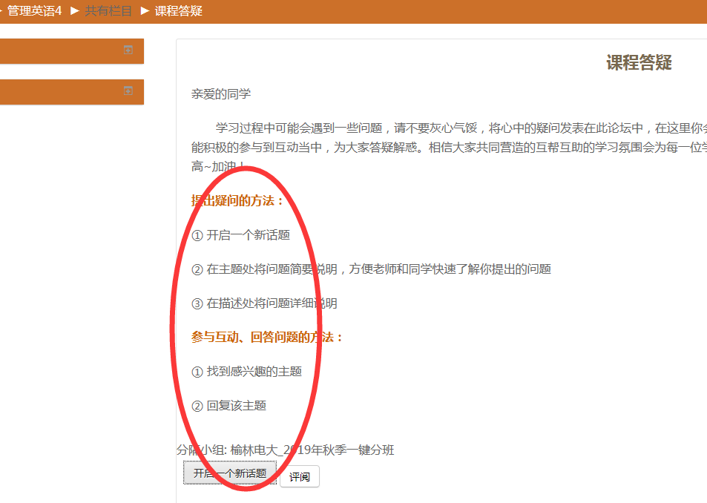
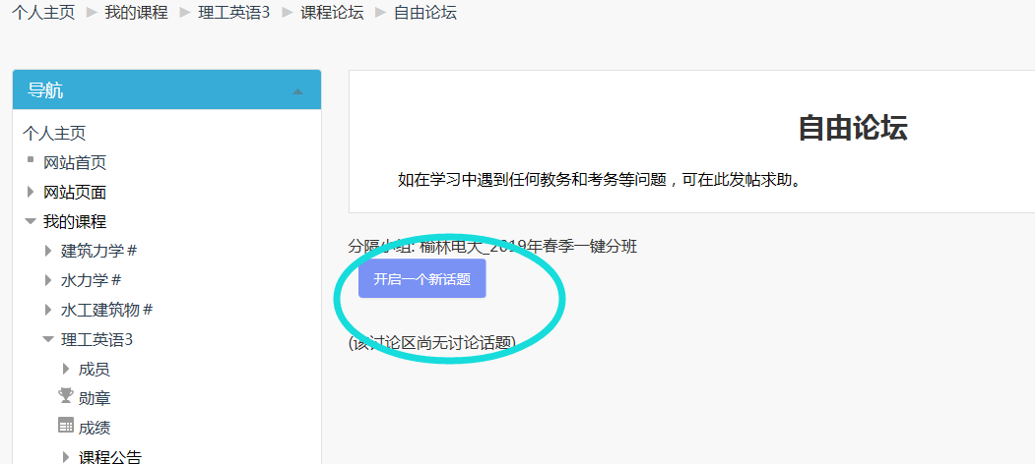
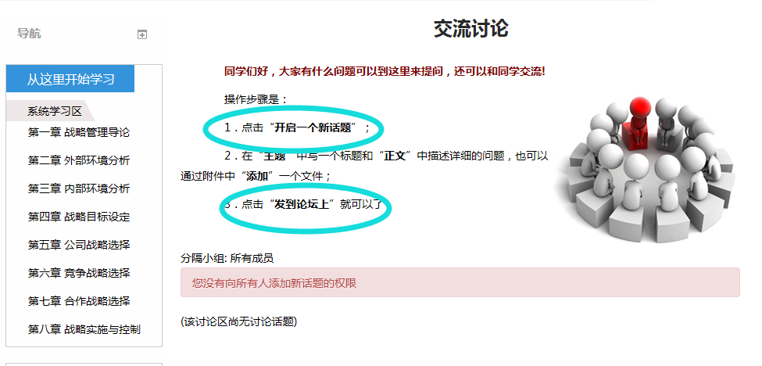
在学习中若有什么问题可以通过实时答疑，解决遇到的问题，

Slide 16
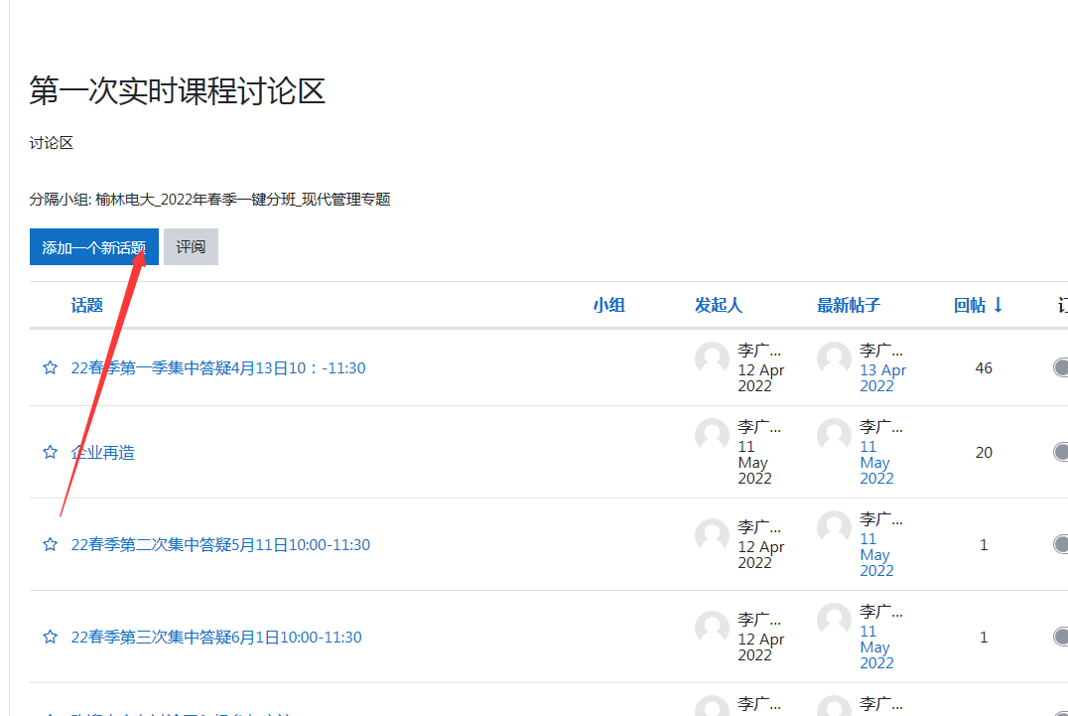
通过开启新话题进行师生互动，解决在学习中遇到的问题

Slide 17
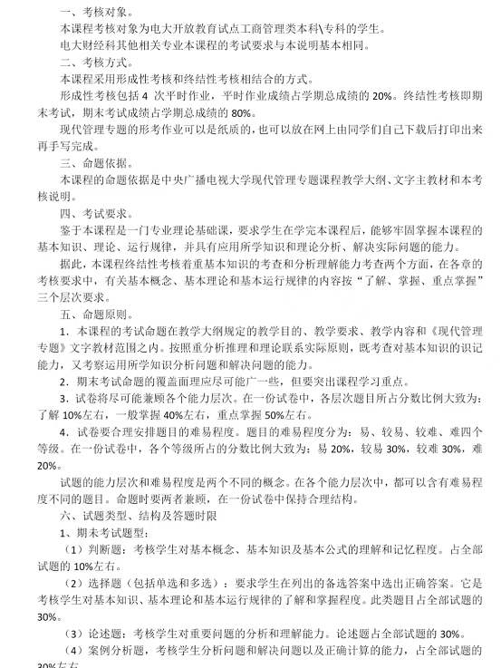
本课程的考核说明 一.考核对象
yy

Slide 18
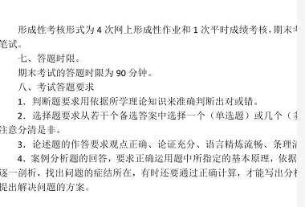
本课程的考核说明
二.考核方式

Slide 19
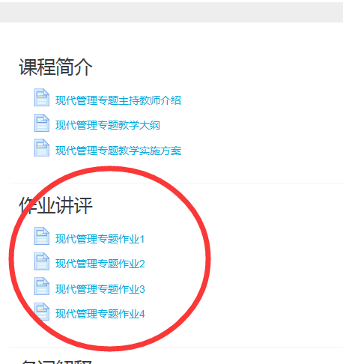
本课程的考核说明
三. 本课程的形成性考

Slide 20
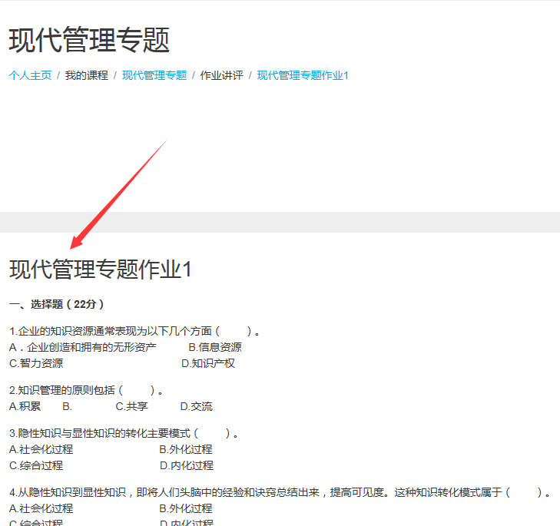
点击作业讲评，开启四次作业测试

Slide 21
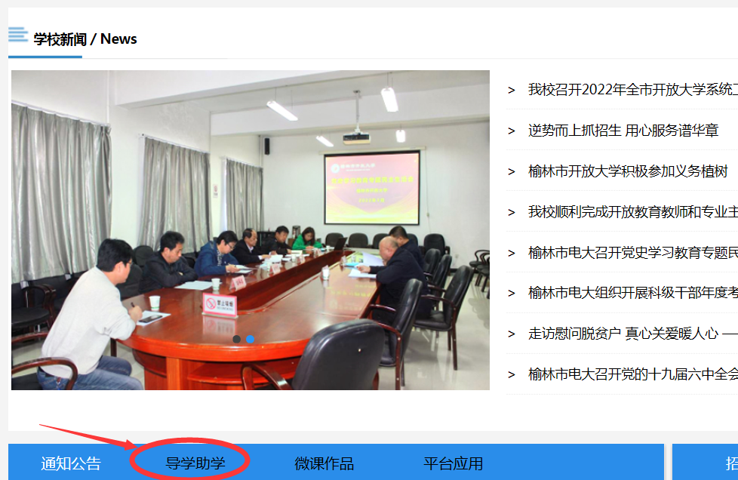
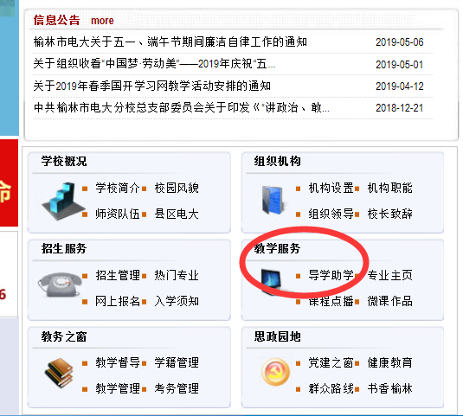
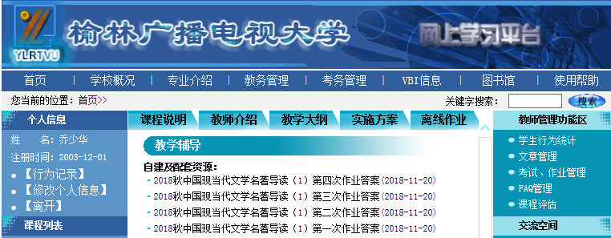
四次形考依次完成，可以进入榆林电大平台在导学助学栏目里查找本课程的学习辅导资料。

Slide 22
老师就在你身边
现代管理专题主持教师介绍:
王承先 中央电大 副教授 ，１９８６年毕业于湖南财经学院
（今湖南大学）工商企业管理专业，获经济学学士学位
导学教师联系方式：
雷老师 电话:13488388400
微信：13488388400
QQ：31476065
有疑问可随时联系老师。

